Slide 1
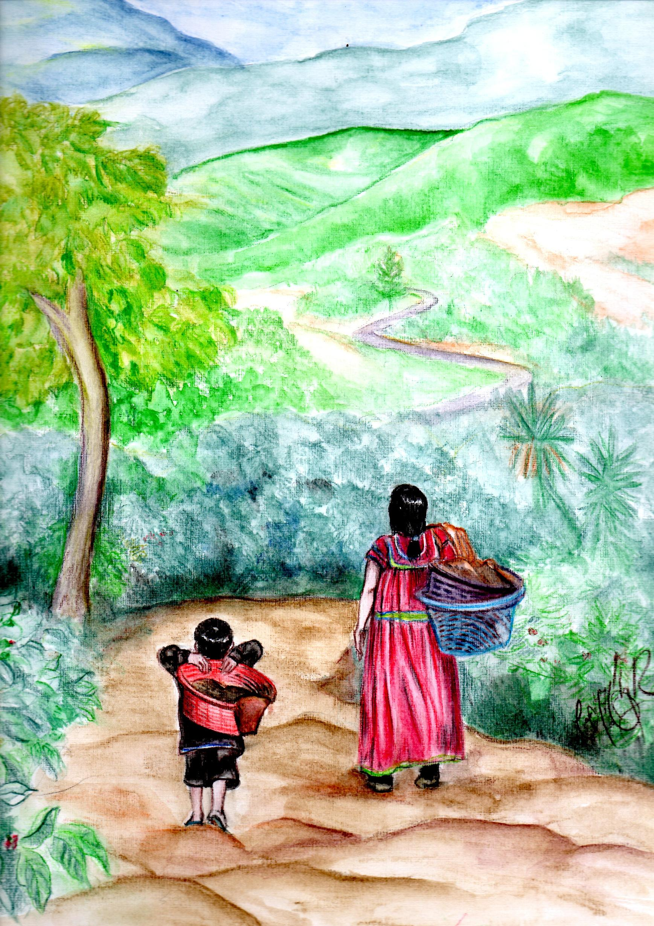









Simposio:
Respuesta intersectorial ante la pandemia por COVID-19 en
zonas cafetaleras de Costa Rica
Proyecto
Respuesta sanitaria y socioeconómica de la Zona de Los Santos durante la pandemia y pos-pandemia por COVID-19

Slide 2
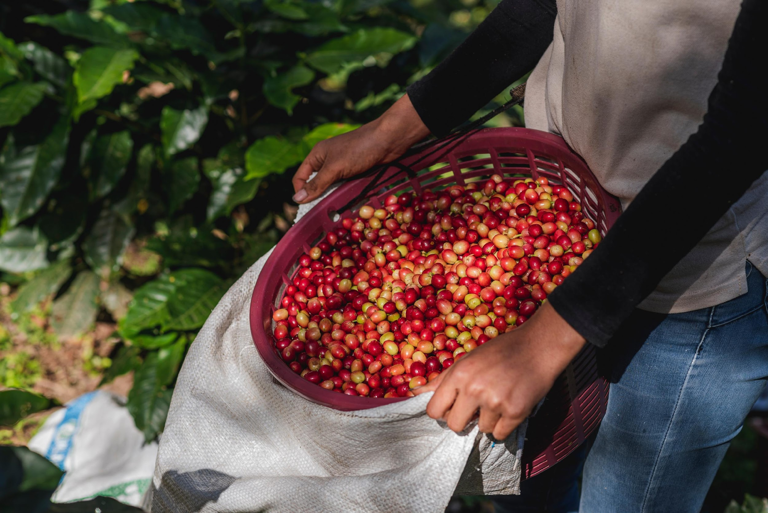

Respuesta intersectorial ante la pandemia por COVID-19 en
zonas cafetaleras de Costa Rica
Innovación y adaptabilidad frente a la pandemia: iniciativas y respuestas locales.
Beatriz Elizondo y Fernando Portuguez, San Marcos de Tarrazú, Comité Municipal de Emergencias Tarrazú. cme.tarrazu@cne.go.cr
Proyecto
Respuesta sanitaria y socioeconómica de la Zona de Los Santos durante la pandemia y pos-pandemia por COVID-19

Slide 3

Problemas y desafíos de la información
Fuerte sentimiento de incertidumbre.
Miedo constante.
Información errada.
No se sabía discriminar entre la información real o la falsa.
Cambio constante de la información.
Información alarmista.

Slide 4

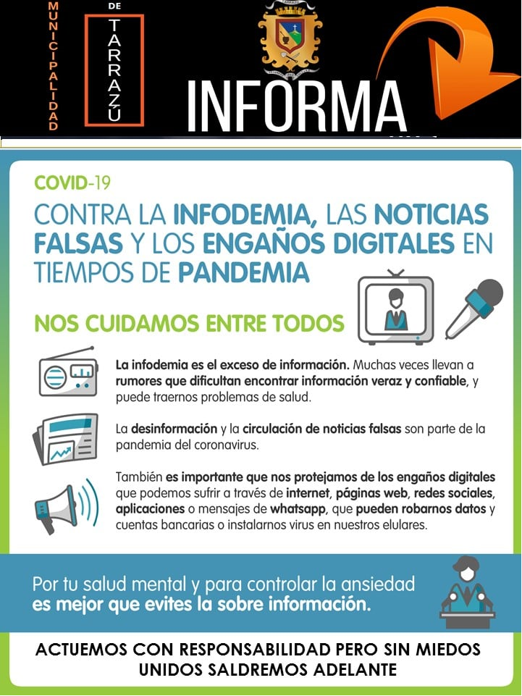

Slide 5
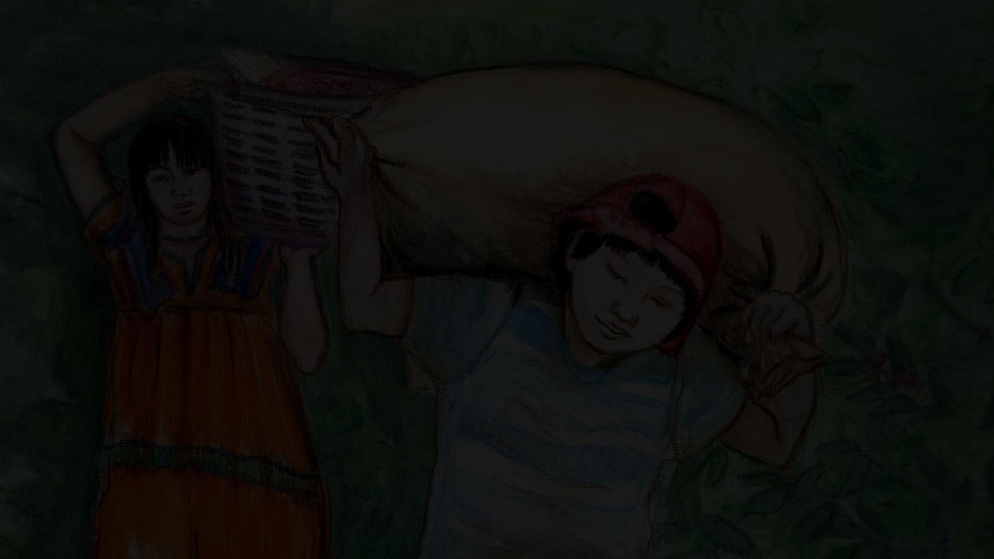
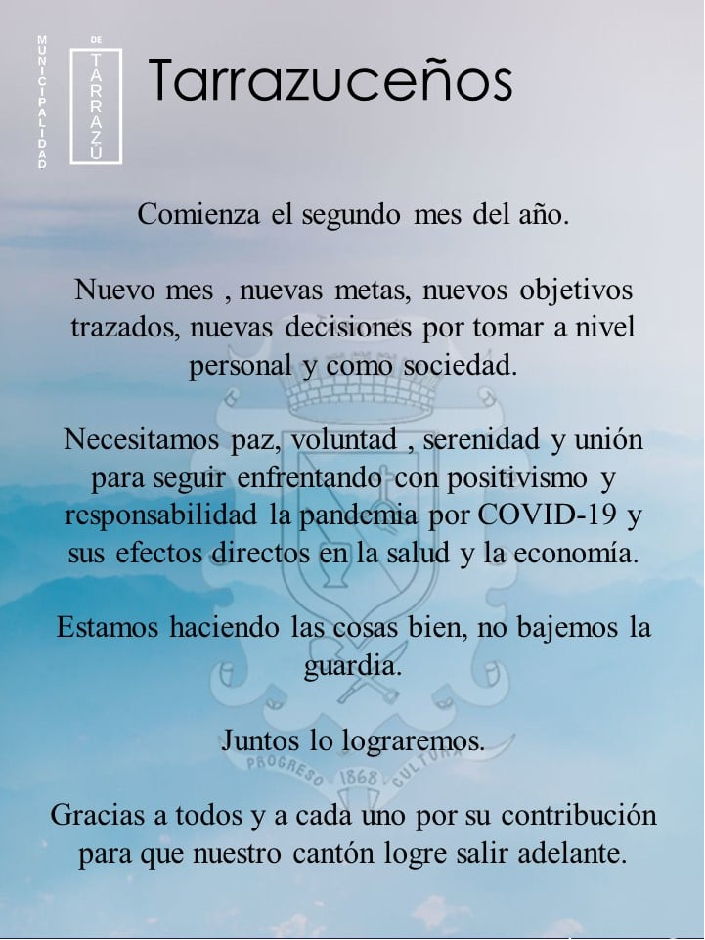
¿Cómo se afrontó?
Se brindó información asertiva y filtrada, proveniente de fuentes confiables y verificadas.

Slide 6
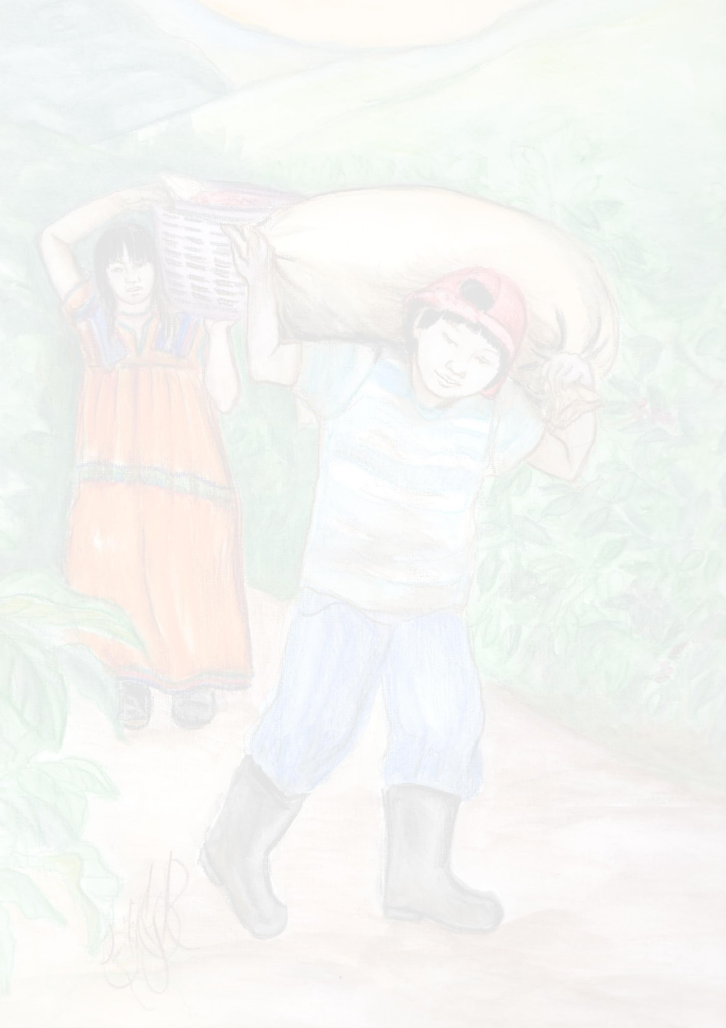
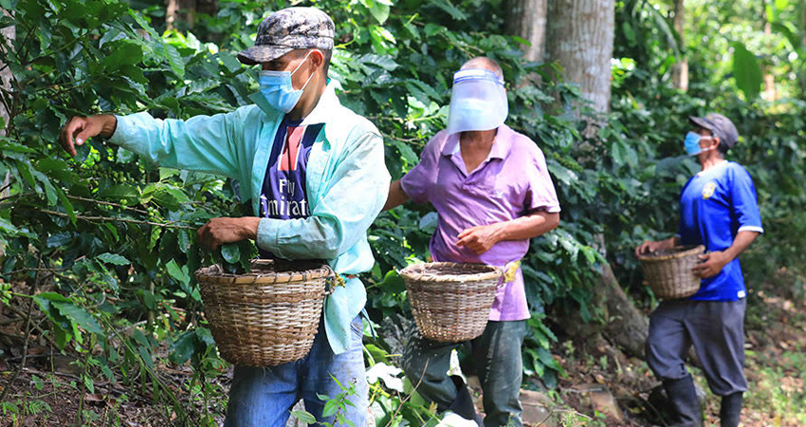
Cotidianidad
No hay problemas de hacinamiento.
Acceso al agua potable.
Trabajo en campo abierto.
Teletrabajo.
Miedo a salir.
Ayuda gubernamental.
Exigencia por la vacuna.

Slide 7

Respuesta a los problemas
La gran mayoría de los trabajadores siguieron las medidas , se adaptaron a los cambios establecidos.
Los productores realizaron los cambios respectivos, principalmente con los albergues seguros para los recolectores, con esto se aseguró el ingreso de la mano de obra.

Slide 8
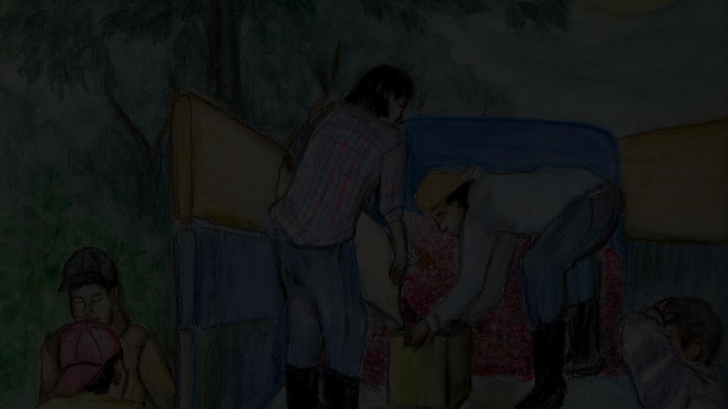
Acciones
Información segura, verás, y positiva.
Coordinación interinstitucional permanente.
Coordinación para la construcción del centro de contención.
Población confiada en la institucionalidad
Bajo porcentaje de contagio en la zona, el cantón siempre se mantuvo en últimos lugares.
Si fueron suficientes las acciones y hasta acciones realizadas en la zona, ayudaron a la apertura de ambas fronteras para la recolección a nivel país.

Slide 9
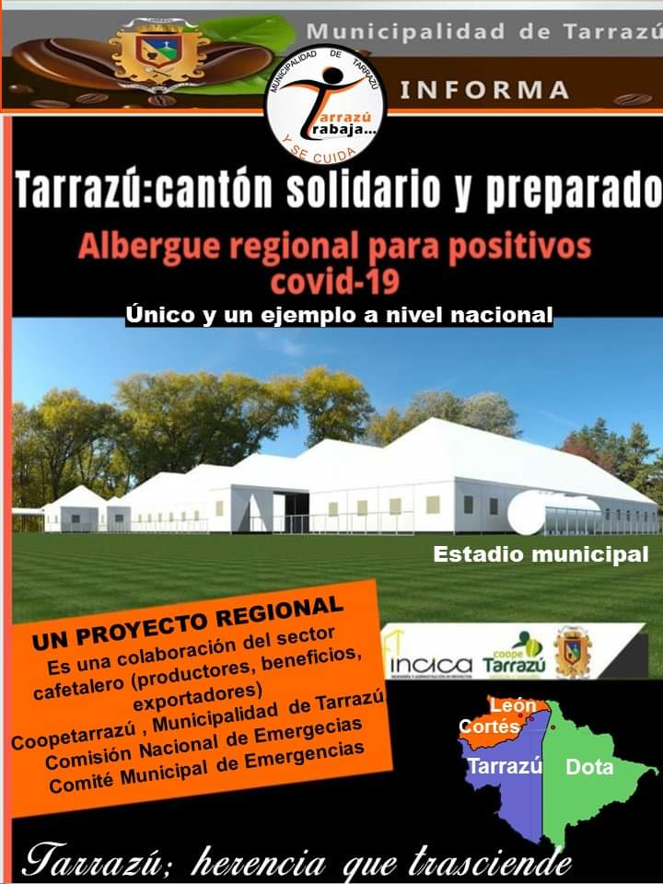
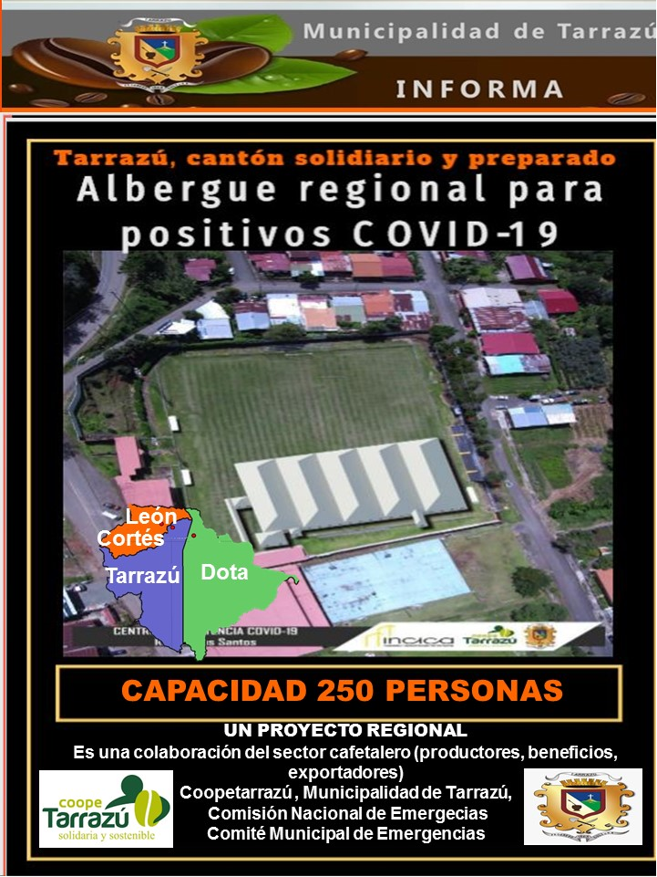

Slide 10
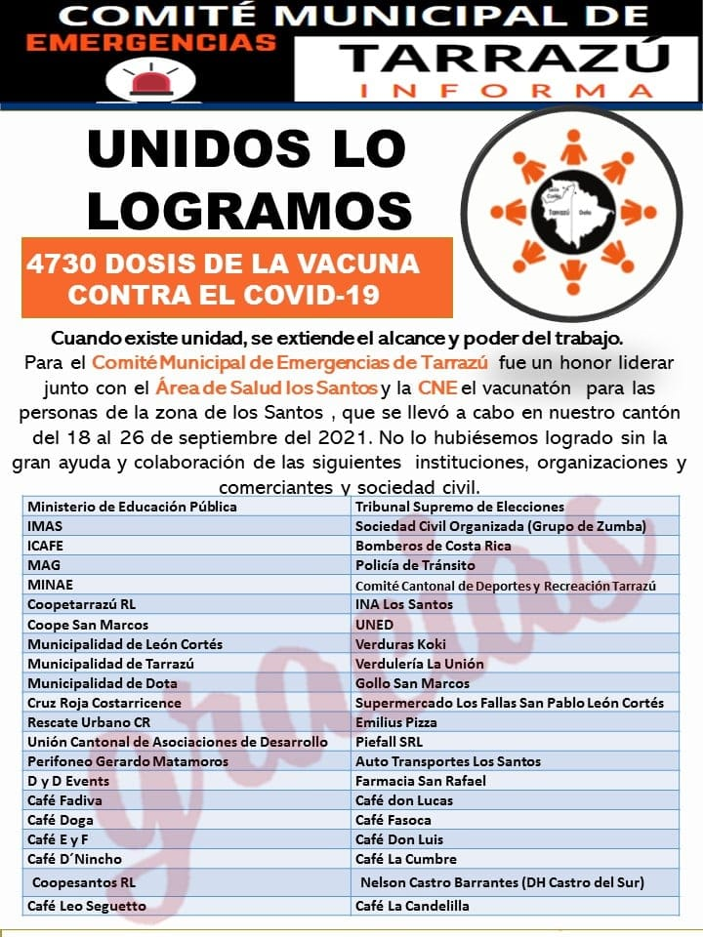
Resultados
Trabajo interinstitucional.
El trabajo en equipo por la CME Tarrazú indispensable.
Se requiere capacitación constante.
Falta de acompañamiento psicológico al CME.

